Slide 1
মাল্টিমিডিয়া
০১
শ্রেণিতে
০২
স্বাগতম
স্বাগতম
০৩

Slide 2
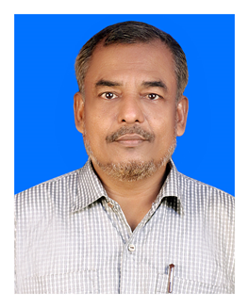
শিক্ষক পরিচিতি
মোঃ জয়নাল আবেদীন ভূঁইয়া
সহকারী শিক্ষক
বগাচতর এন. জি. ইউ আই ফাজিল মাদ্‌রাসা
সীতাকুণ্ড, চট্টগ্রাম
jainalsa@gmail.com

Slide 3
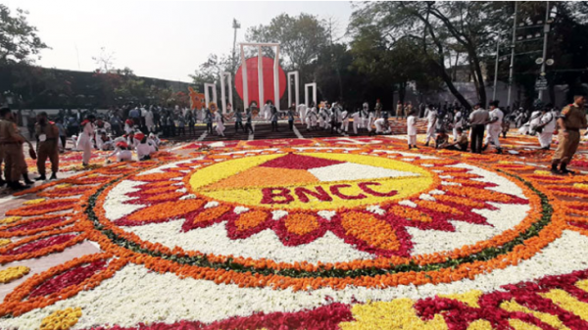
ছবিটি ভালো করে খেয়াল কর

Slide 4
আজকের পাঠ
রক্তে ভেজা একুশববর্ষ

Slide 5
পাঠ পরিচিতি
বিষয়ঃ বাংলা সাহিত্য
রক্তে ভেজা একুশ
শ্রেণিঃ ১০ম
২৯তম পাঠ (গদ্যাংশ), পৃষ্ঠা – ১৭১
সময়ঃ ৪৫ মিনিট

Slide 6
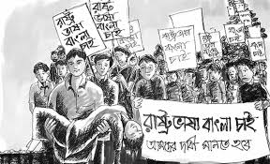
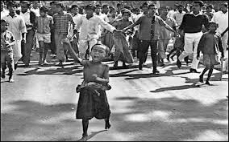
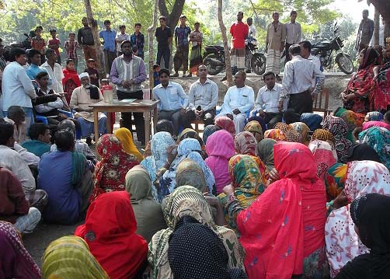
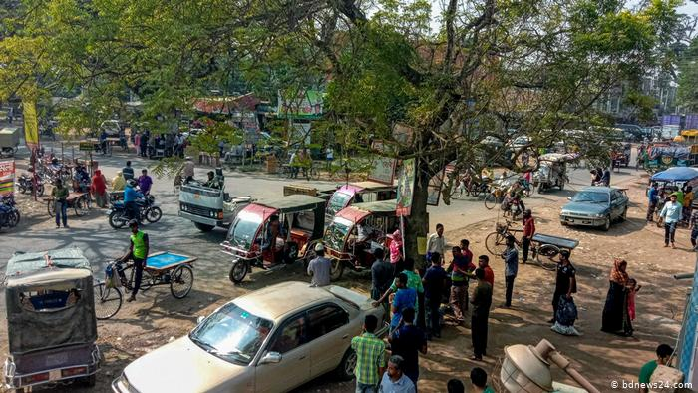
রাষ্ট্র ভাষা বাংলা চাই
মিছিল
আলোচনা সভা
ধর্মঘট

Slide 7
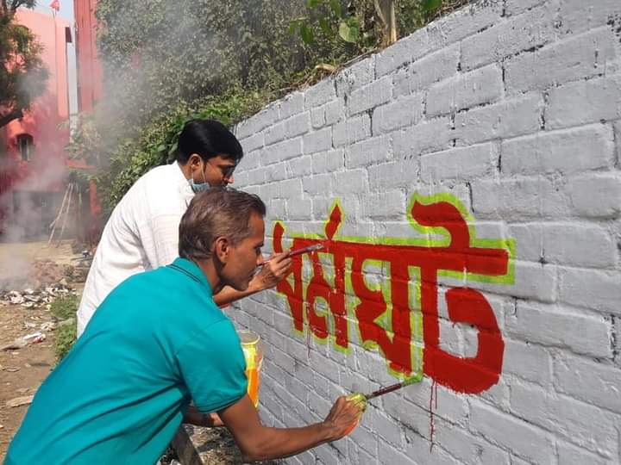
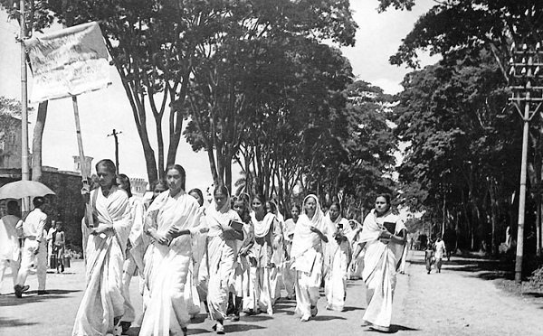
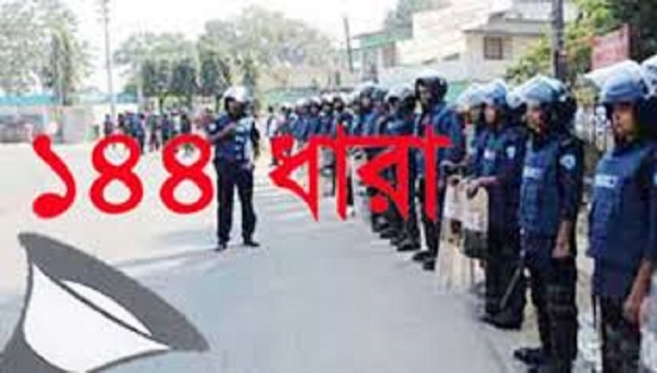
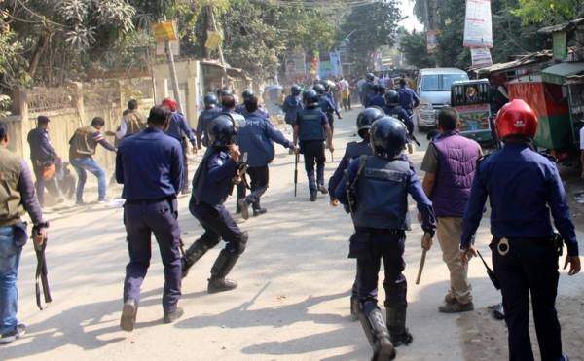
১০ জন ১০ জন করে মিছিল
দেয়াল লিখন
১৪৪ ধারা জারি
ইট পাটকেল নিক্ষেপ

Slide 8
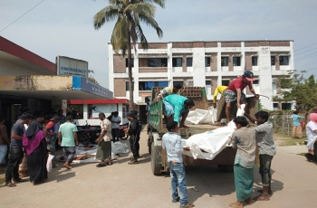
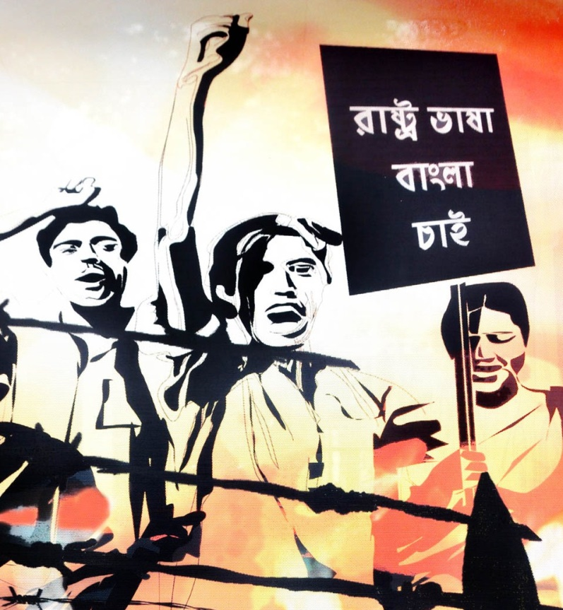
ট্রাক ভর্তি লাশ
বাংলা চাই দাবি সম্বলিত ব্যাজ

Slide 9
শিখনফল
এই পাঠ শেষে ছাত্র/ছাত্রীরা-
১। লেখক পরিচিতি বলতে পারবে।
২। শব্দের অর্থ বলতে পারবে।
৩। পোস্টার তৈরি করতে পারবে।
৪। ‘রক্তে ভেজা একুশ’ গল্পের অভিব্যক্তি প্রকাশ
করতে পারবে।

Slide 10
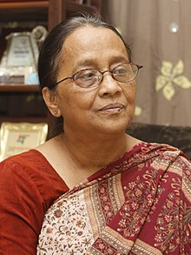
সেলিনা হোসেন
জন্ম | ১৪ জুন ১৯৪৭ (বয়স ৭৩) রাজশাহী, বাংলাদেশ
জাতীয়তা | বাংলাদেশী
নাগরিকত্ব | বাংলাদেশ
পেশা | কথা-সাহিত্যিক, লেখক, ঔপন্যাসিক
পুরস্কার | বাংলা একাডেমি পুরস্কার (১৯৮০), জাতীয় চলচ্চিত্র পুরস্কার, একুশে পদক (২০০৯), স্বাধীনতা পদক (২০১৮)

Slide 11
পুরস্কার ও সম্মাননা
২০১৮ সালে রাজশাহী বিশ্ববিদ্যালয় তাকে সন্মানসূচক ডি-লিট ডিগ্রিতে ভূষিত করে।^{[৮]} অন্যান্য পুরস্কার ও সম্মাননার মধ্যে রয়েছে:
ড: মুহম্মদ এনামুল হক স্বর্ণপদক - ১৯৬৯
উপন্যাসে অবদানের জন্য বাংলা একাডেমি সাহিত্য পুরস্কার - ১৯৮০)
আলাওল সাহিত্য পুরস্কার - ১৯৮১
কামার মুশতারি স্মৃতি পুরস্কার - ১৯৮৭
ফিলিপস্ সাহিত্য পুরস্কার - ১৯৯৪
অনন্যা সাহিত্য পুরস্কার - ১৯৯৪^{[৩]}
ভাষা ও সাহিত্যে একুশে পদক - ২০০৯^{[৯]}
রবীন্দ্রস্মৃতি পুরস্কার - ২০১০
সাহিত্যে স্বাধীনতা পুরস্কার - ২০১৮^{[১০]}
মুক্তিযুদ্ধভিত্তিক গ্রন্থ শাখায় পঙ্খিরাজ থেকে প্রকাশিত অপেক্ষা গ্রন্থের জন্য পাঞ্জেরী ছোটকাকু আনন্দ আলো শিশুসাহিত্য পুরস্কার - ২০১৯^{[১১]}
ব্র্যাক ব্যাংক-সমকাল সাহিত্য পুরস্কার - ২০১৮^{[১২]}
সার্ক সাহিত্য পুরস্কার (২০১৫)

Slide 12
শব্দার্থ
কর্ম পরিষদ – বাংলাকে রাষ্ট্র ভাষা হিসেবে প্রতিষ্টিত করার জন্য গঠিত ছাত্র জোট।
ব্যাজ – নির্দেশক চিহ্ন।
জল্পনা-কল্পনা – আলাপ-আলোচনা।
আক্রোশ – ক্রোধ, রোষ।
হাসপাতালের ইমার্জেন্সি – হাসপাতালের জরুরী চিকিৎসা কেন্দ্র।
গুজব – রটনা, জনরব ছড়ানো।

Slide 13
মূল্যায়ন
কর্ম পরিষদের উদ্যোগে কোন সময় জনসভা অনুষ্টিত হয়?
(ক) সকালে (খ) বিকেলে
(গ) সন্ধ্যায় (ঘ) রাতে

Slide 14
একক কাজ
১। ১৪৪ ধারা ভাঙতে কারা এসেছিল?
২। প্রতি দলে কতজন করে মিছিলে অংশ গ্রহণ করেছিল?
৪। গুজব শব্দের অর্থ কী?

Slide 15
দলীয় কাজ
স্বাধীনতা ও জাতীয় দিবস উপলক্ষে আয়োজিত র‍্যালিতে বহনের জন্য পোস্টার তৈরি কর।

Slide 16
বাড়ির কাজ
‘রক্তে ভেজা একুশ’
গল্পের আলোকে তোমার অভিব্যক্তি লিখে আনবে।

Slide 17
ধন্যবাদ

